Slide 1
STEAM VEIKLA
,,Bitučių” gr.

Slide 2
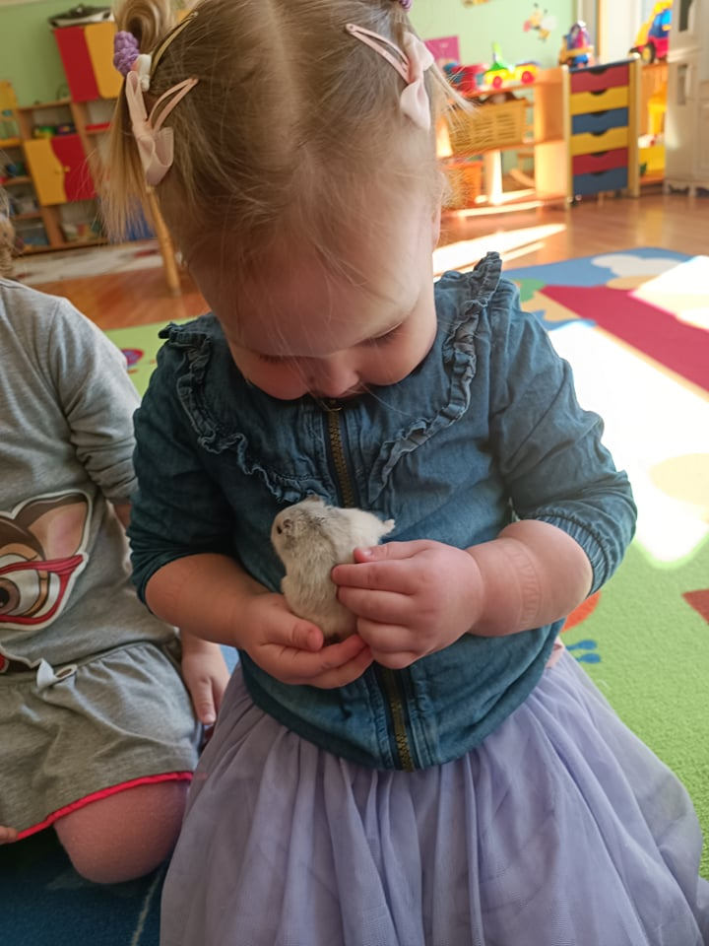
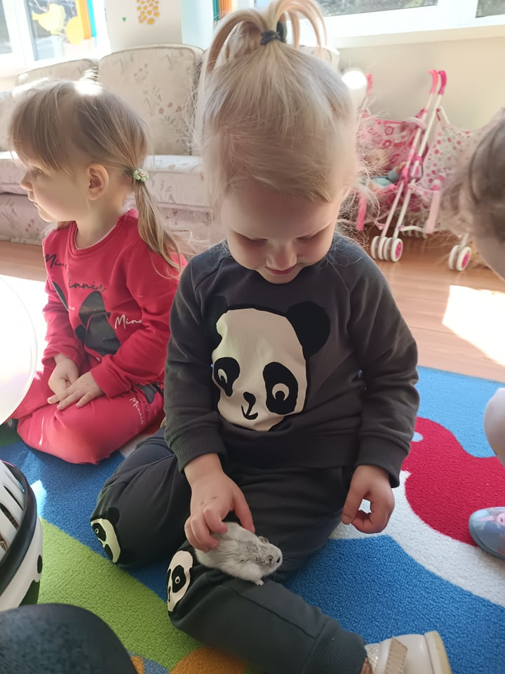
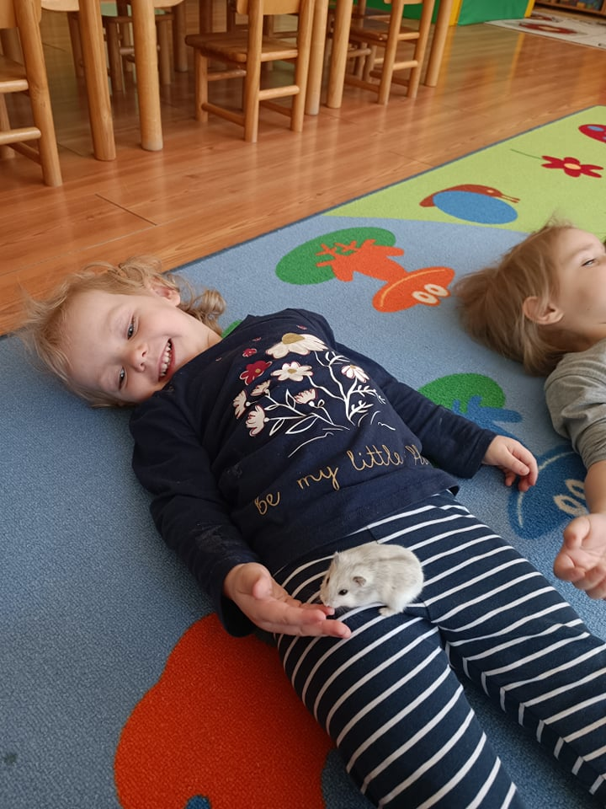
,,Mūsų draugas peliukas”
2- 3 metų vaikai

Slide 3
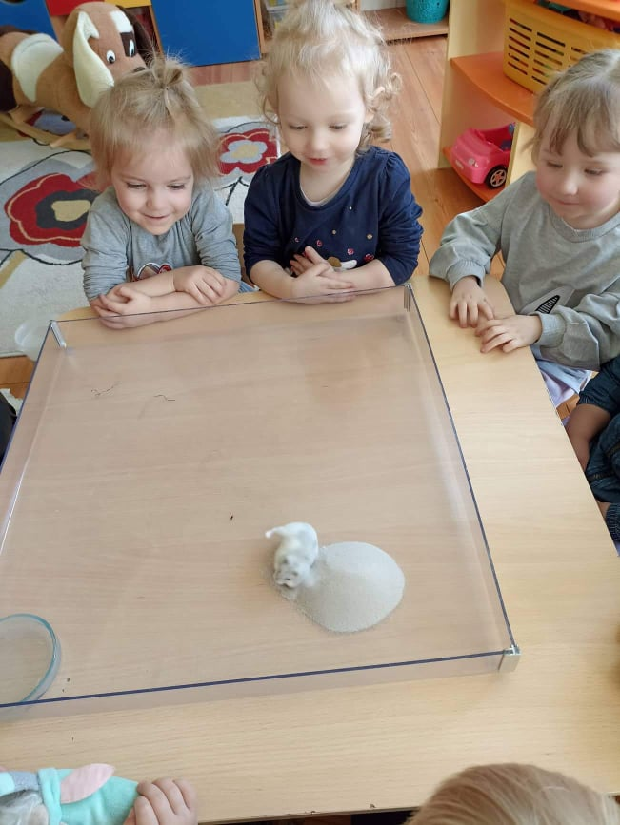
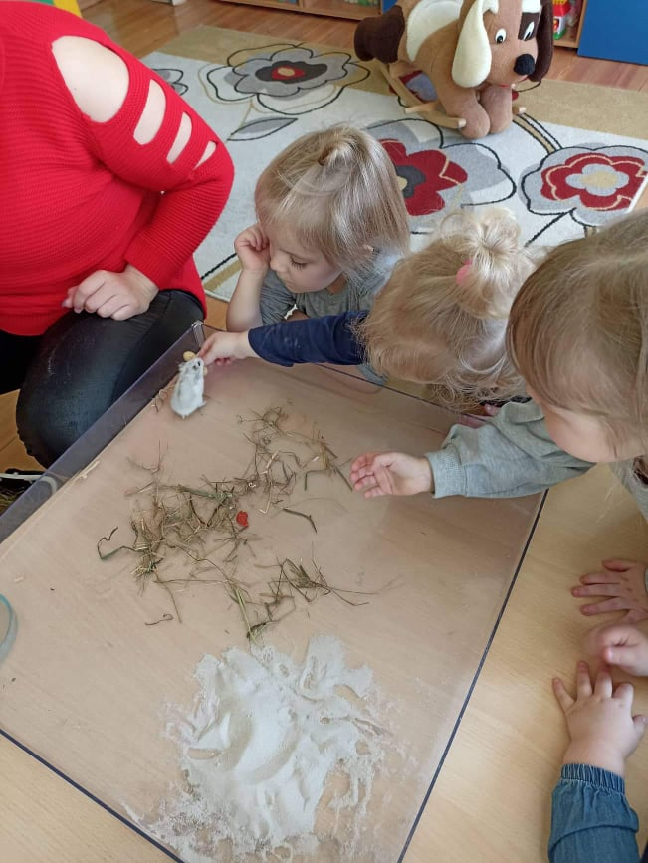
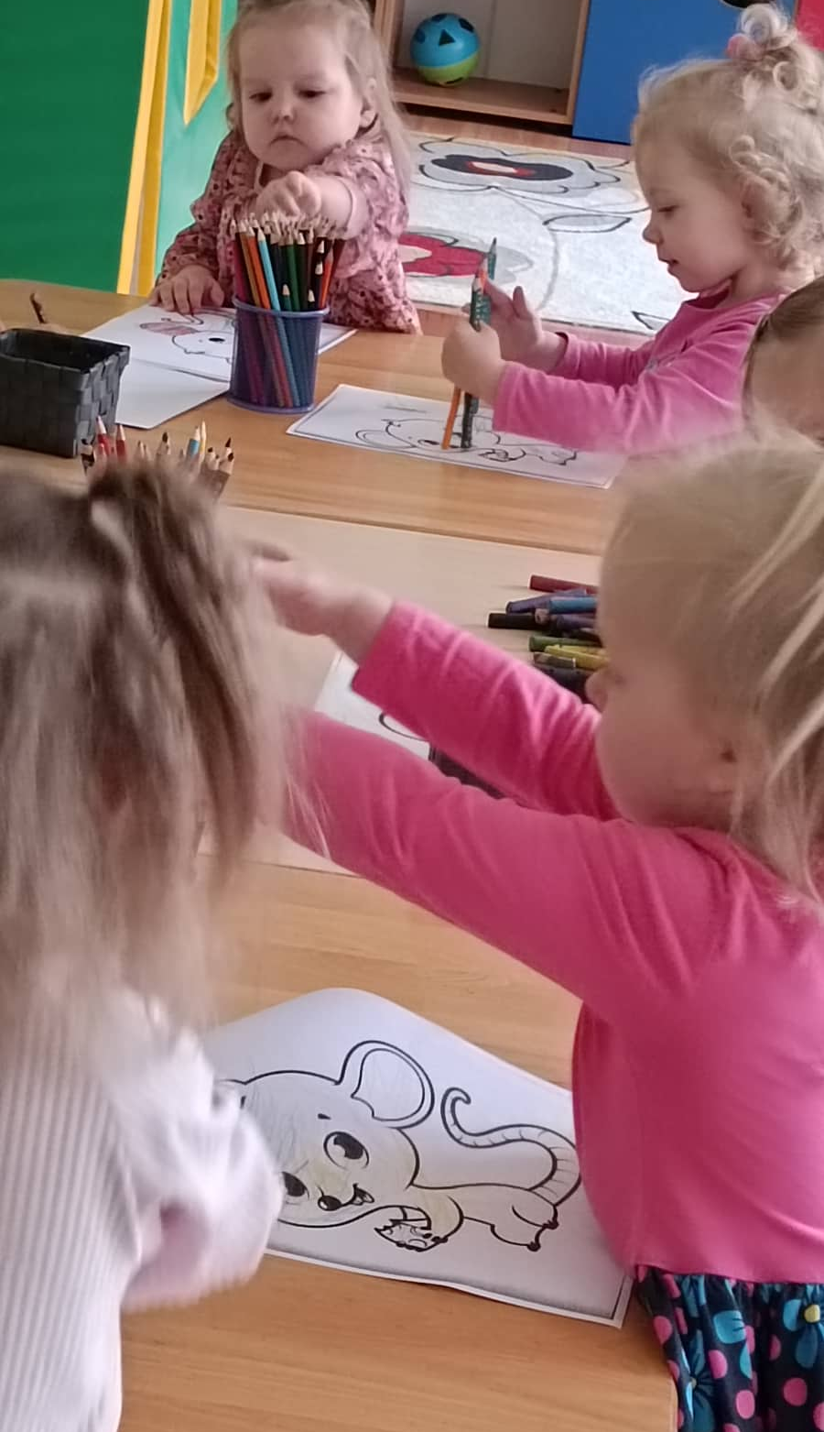
Vaikai susipažino su auklėtojos augintiniu peliuku. Peliuką maitinome, žiūrėjome kaip jis prausiasi smėlyje, įveikinėja kliūtis, tyrinėja grupę. Po peliuko išvykimo namo, mes bandėme prisiminti kokių jis yra spalvų .Tada spalvinome peliukus popieriuje, žiūrėjome įvarius filmukus apie juos ir net išmokome dainelę.
Tokioje veikloje ugdomos vaikų teigiamos emocijos, kūrybiškumas, noras tyrinėti ir stebėti.

